Slide 1
Презентація проекту
ЄвроБаскет 2015
Маркіян Лубківський
Директор турніру
Київ, 25 жовтня 2013 року

Slide 2
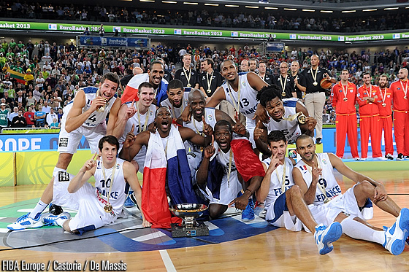
Чемпіонат Європи проводиться Міжнародною федерацією баскетбольних асоціацій (FIBA Europe) з 1935 року.
Турнір проходить кожні 2 роки.
ЄвроБаскет входить ТОП 3 найбільших спортивних подій Європи, ТОП 5 найбільших спортивних змагань світу.
ЄвроБаскет - це головний баскетбольний турнір на континенті:
Змагання національних збірних
Різні баскетбольні школи
Найкращі європейські гравці, зірки NBA

Slide 3
ЄвроБаскет 2013 факти та цифри:
4 міста-господарі
5 спортивних арен
відбірний турнір на чемпіонат Світу 2014 в Іспанії
182 000 проданих квитків
55 000 іноземних вболівальників
1100 волонтерів з 40 країн (2500 заявок)
Notes:
Ми очікуємо в Україні до 100 000 іноземних вболівальників

Slide 4
ЄвроБаскет 2013 факти та цифри:
328 807 глядачів (357 134 у 2011)
Середня кількість глядачів на матчі 3 653 (3 968 у 2011)
57.4% середня заповнюваність арен (+7% у порівнянні з 2011)
1 356 акредитованих журналістів (+91 у порівнянні з 2011)
162 міжнародних телетрансляторів (165 у 2011)
5,5 млн. глядачів фінального матчу лише на France Televisions
Широке висвітлення у міжнародних ЗМІ
220 000 завантажень офіційного додатку для мобільних пристроїв (Android: 117 000; Apple 103 000)

Slide 5
ЄвроБаскет 2015 це:
39-й чемпіонат Європи з баскетболу
19 днів змагань
24 збірні-учасниці
90 матчів
6 міст-господарів (Київ, Львів, Донецьк, Харків, Дніпропетровськ, Одеса)
7 спортивних арен
Відбірний турнір на Олімпійські Ігри 2016 року в Ріо-де-Жанейро!

Slide 6
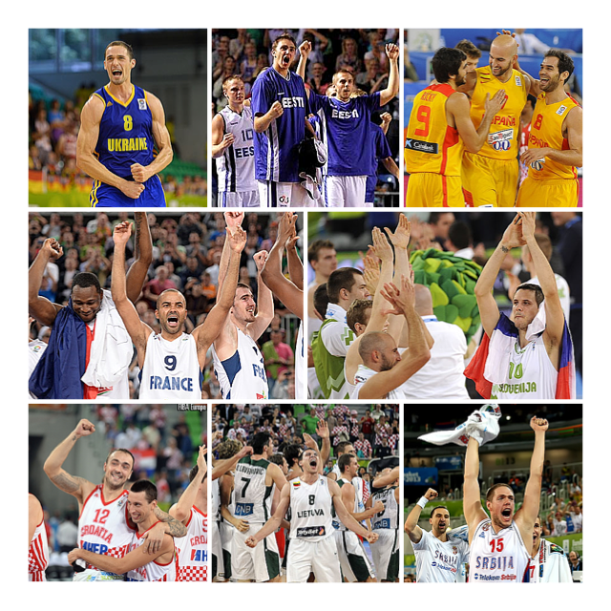
8 збірних вже кваліфікувалися на ЄвроБаскет 2015!
Україна
Іспанія
Естонія
Франція
Литва
Словенія
Хорватія
Сербія

Slide 7
Переваги проведення турніру в Україні
Стимул для розвитку баскетболу в Україні.
Сучасні арени задля створення можливостей для проведення різноманітних міжнародних заходів.
Промоція здорового способу життя та розвиток інших видів спорту.
Сприяння популяризації України у світі.
Розвиток туризму та туристичної інфраструктури.

Slide 8
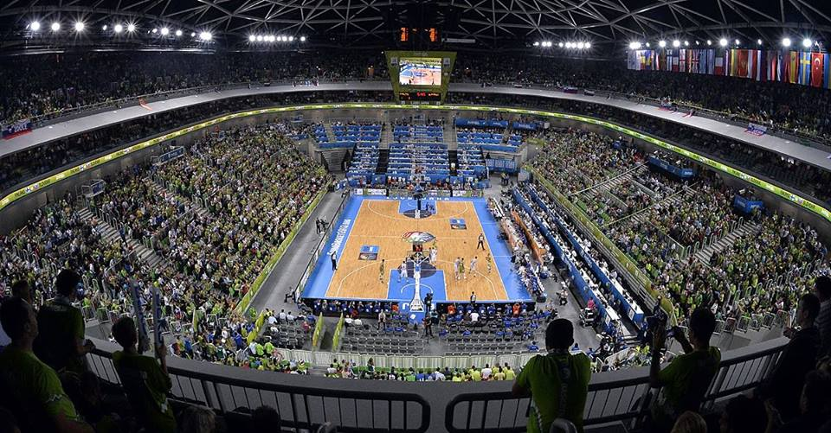
Вимоги щодо проведення турніру в Україні
Для проведення ЄвроБаскету 2015 згідно вимог ФІБА Європа необхідна наявність 7 сучасних спортивних арен.
Ключові вимоги FIBA Europe при проведенні заходів такого рівня:
Місткість арени повинна бути не менше 6 тис. глядацьких місць для групового етапу та 15 тис. для фіналу.
Забезпечення необхідної кількості місць для представників ЗМІ.
Забезпечення необхідної кількості місць для людей з обмеженими можливостями.

Slide 9
МОК
Місцевий організаційний комітет "ЄвроБаскет 2015" заснований Федерацією баскетболу України (ФБУ) 11 лютого 2013 року.
Розробляє та впроваджує Концепцію турніру відповідно до вимог ФІБА Європа.
Провидить моніторинг будівництва спортивних арен.
Працює в тісній співпраці з ФІБА Європа, ФІБА, ФБУ, центральними і місцевими органами влади України та містами-господарями турніру.
Забезпечує популяризацію турніру.
Метою МОК є проведення успішного заходу з точки зору рівня сервісу, безпеки, витрат та іміджу для країни.

Slide 10
МОК
Планування та підготовка концепцій близько 50 проектів турніру, зокрема:
Концепція безпеки та правопорядку
Концепція волонтерського проекту
Концепція квиткової програми
Концепція розміщення
Концепція транспортного забезпечення
Концепція правового забезпечення
Концепція технічного забезпечення
Популяризація турніру, організація передтурнірних заходів
Співпраця з містами-господарями
Notes:
У листопаді ми плануємо провести семінар для приймаючих міст. Презентація та обговорення проектів угод з приймаючими містами.
До турніру буде залучено близько 2000 волонтерів.

Slide 11
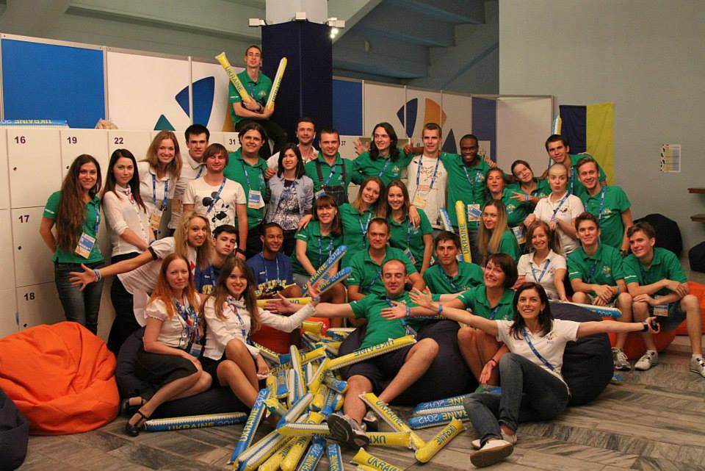
Волонтерська програма
Для організації ЄвроБаскету 2015 буде залучено близько 2000 волонтерів:
Груповий етап – 250 волонтерів
Півфінали – 350 волонтерів
Фінал – 450 волонтерів
Основні вимоги:
Волонтером може стати людина, яка досягла 18 років
Вільне володіння англійською мовою
Ентузіазм, привітне ставлення до учасників, гостей, вболівальників
Notes:
Початок набору волонтерів – серпень 2014!
Хх волонтерів будуть залучені до проведення Фінального Жеребкування у листопаді 2014 року!

Slide 12
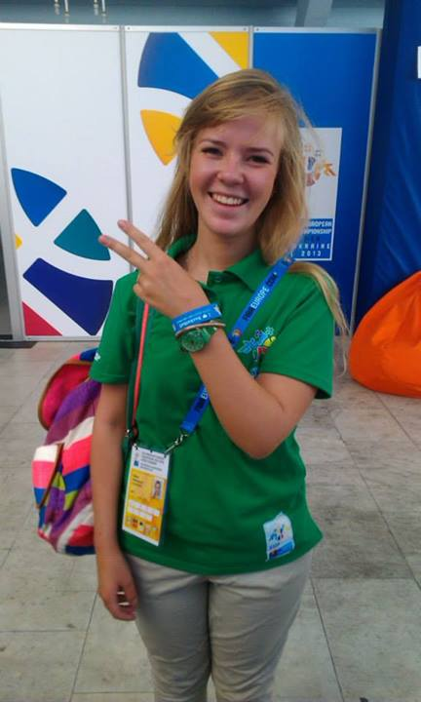
Волонтерська програма
Мета проекту – розробити та реалізувати волонтерську програму, яка дозволить залучити до участі в проектах турніру необхідну кількість людей відповідної кваліфікації, та забезпечити високий рівень виконання завдань і цілей проектів шляхом забезпечення відбору, навчання та мотивації.
Волонтери будуть залучатися головним чином під час наступних подій:
Турнір U18 або U20 – липень 2014 року
Фінальне жеребкування – листопад 2014 року
ЄвроБаскет 2015 – вересень 2015 року
Notes:
Початок набору волонтерів – серпень 2014!
Хх волонтерів будуть залучені до проведення Фінального Жеребкування у листопаді 2014 року!

Slide 13
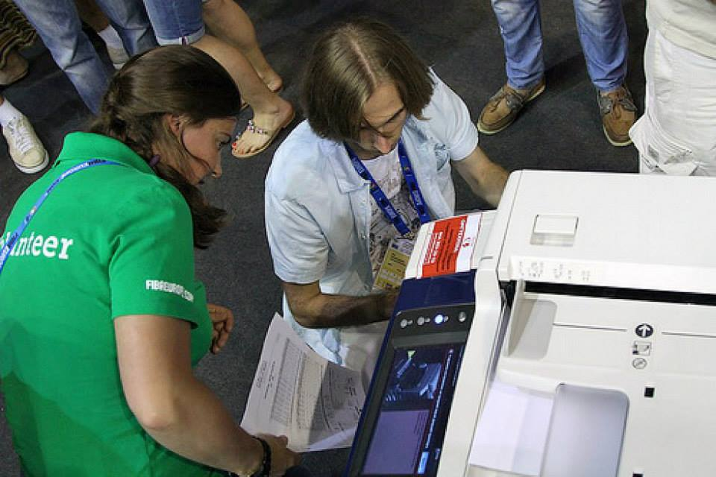
Волонтерська програма
Місцевий організаційний комітет забезпечить:
Відбір
Навчання
Уніформу
Страхування
Заходи щодо мотивації волонтерів
Постійну та ефективну комунікацію з потенційними волонтерами
Створення та функціонування волонтерських центрів
Початок набору волонтерів – серпень 2014!
Notes:
Початок набору волонтерів – серпень 2014!
Хх волонтерів будуть залучені до проведення Фінального Жеребкування у листопаді 2014 року!

Slide 14
Волонтерська програма
Проекти, які ймовірно потребуватимуть волонтерської допомоги:
Accommodation
Welcome and information
Team services
Event transport
Volunteer
VIP Services
Hospitality
Target group management
9. Competitions
10. Media Operations
11. Access and Accreditation
12. ICT
13. Technical Services
14. Host Broadcast
15. Ticketing Operations
16. Rights delivery
Notes:
Початок набору волонтерів – серпень 2014!
Хх волонтерів будуть залучені до проведення Фінального Жеребкування у листопаді 2014 року!

Slide 15
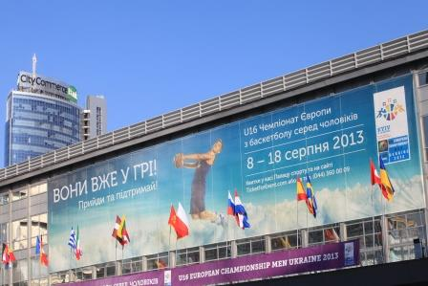
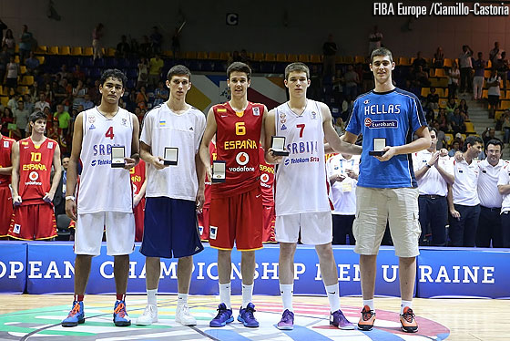
Успішне проведення чемпіонату Європи з баскетболу U16
16 команд-учасниць
72 матчі
192 гравці
23 000 вболівальників
200 волонтерів
90 представників ЗМІ
від 10 000 до 51 000 переглядів трансляції в Інтернеті
1,5% частка телевізійної трансляції матчів за участю збірної України на Першому національному
500 000 відвідувань офіційної сторінки в Інтернеті
Збірна України посіла 10-те місце
Святослав Михайлюк отримав відзнаку
як один з кращих гравців турніру!

Slide 16
Ключові дати
22 вересня 2013 Презентація логотипа ЄвроБаскету 2015 в Любляні
Листопад 2013 Презентація програми «Друзі ЄвроБаскету 2015»
Початок 2014 Запуск офіційного сайту ЄвроБаскету 2015
Весна 2014 Презентація талісмана ЄвроБаскету 2015
Серпень 2014 Початок набору волонтерів
Вересень 2014 Рік до старту турніру, годинник зворотного відліку
Осінь 2014 Старт квиткової програми
Листопад 2014 Фінальне жеребкування ЄвроБаскету 2015
Листопад 2014 Презентація офіційної пісні
Березень 2015 Початок акредитації для ЗМІ
Травень 2015 Трофі-тур містами України
Червень 2015 100 Днів до старту турніру
Вересень 2015 Фінальний турнір ЄвроБаскет 2015!
Вересень 2015 Церемонії відкриття та закриття турніру

Slide 17
Квиткова програма
Початок продажу квитків – осінь 2014!
Максимально доступні ціни.
Гнучкий механізм продажу квитків.
Незабутні враження від спортивної події світового класу!

Slide 18
Офіційний сайт ЄвроБаскету 2015 буде запущений на початку 2014 року. До того часу всі новини та інформацію можна знайти на www.fibaeurope.com.
Приєднуйтесь до нас у соціальних мережах:
Фейсбук: https://www.facebook.com/EuroBasket2015
Вконтакті: http://vk.com/eurobasket2015ukraine
Інстаграм: http://instagram.com/eurobasket2015

